Slide 1
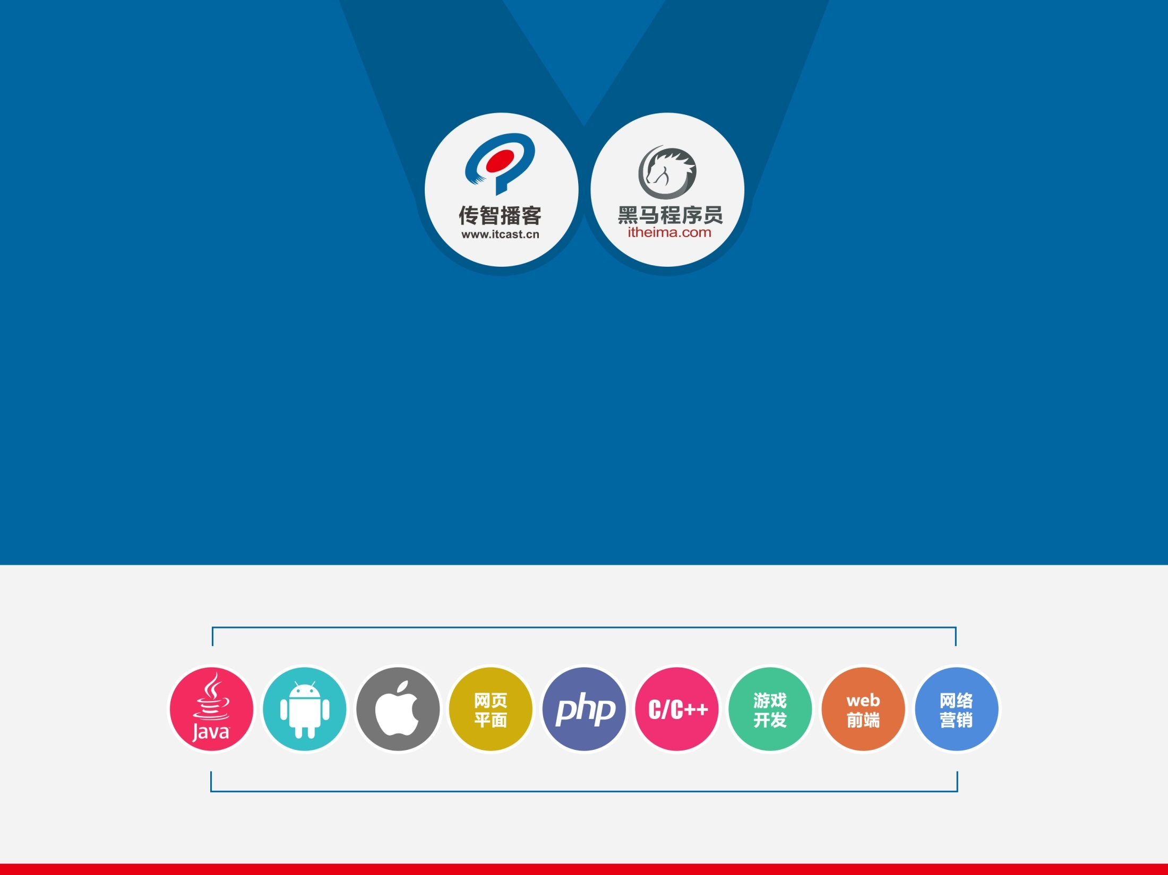
工厂模式

Slide 2
重要性
1000000%的程序都会用到的
淘宝
腾讯
微软
百度
任何一个像样的互联网企业
考点—我的面试中每次都碰到，因人而异
100000%的框架都用到的
jQuery
Java
.net
Angular ……

Slide 3
场景

Slide 4
“所有”编程来源于生活
为了语言严谨性，我给所有加了引号，但是确实：所有的编程都来源于生活，并且学科之间存在着共同的规律，比如建筑学，经济学，信息学，软件工程学，物理学等。

Slide 5
定义
工厂就是把成员对象的创建工作转交给一个外部对象，好处在于消除对象之间的耦合(何为耦合？就是相互影响)。
通过使用工厂方法而不是new关键字及具体类，可以把所有实例化的代码都集中在一个位置（工厂），有助于创建模块化的代码，这才是工厂模式的目的和优势。

Slide 6
工厂模式的场景
将“食品加工，制作“交给工厂，我们只负责‘吃’
将创建对象，实例化的工作交给“工厂”，我们只管使用 – 运用了封装性

Slide 7
为什么使用工厂创造实例
分离创造和使用
Html
<scrt
比如DOM0 DOM2其实就是分离HTML代码和JS

Slide 8
从场景分析用到的设计原则
解耦和原则
分离原则
单一职责原则

Slide 9
好处
原则的好处就是工厂模式的好处
大型项目中需求变更，项目扩展影响最小。
提高项目的扩展性，灵活性，弹性。
封装性—封装创建过程。

Slide 10
代码场景 简单工厂模式

Slide 11
水果工厂
假设我们要生产苹果，香蕉，菠萝等水果
不用设计模式如何实例化：
定义多个对象
分别实例化

Slide 12
采用工厂模式
定义一个水果工厂，负责制造所有和水果有关的一切产品
核心点：这个工厂必须坚持单一职责原则，只负责制造和水果有关的产品

Slide 13
不要迷恋模式
零模式编程法则：
模式只是帮你解决问题，如果需求简单，并且你预测未来即使需求变化修改的内容也是承受的，那么直接这样写：
Function factory（type）
{
If（type ==‘pingguo’）
实例化一个苹果，并返回给吃货
}

Slide 14
不要迷恋模式总结
每个人都是预言家 – 必须成为预言家才能成为“高手”
不要迷恋“哥”（设计模式）
设计模式中最鄙视使用if，但是不要迷恋模式，对于需求变更不是很频繁，你预测客户即使很刁钻，每日三疯后对于代码的变化和修改是我可以承受的，那么就不要用模式。
走自己的路，让别人去鄙视吧。。。

Slide 15
案例 –飞机制造厂 – 对象篇
/*一般飞机类*/
var GeneralPlan = function(){};
GeneralPlan.prototype = {
name:'一般飞机',
type:'general',
getName:function(){
return this.name;
},
getType:function(){
return this.type;
}
}
/*BOSS 飞机类*/
var BossPlan = function(){};
BossPlan.prototype = {
name:'BOSS飞机',
type:'boss',
getName:function(){
return this.name;
},
getType:function(){
return this.type;
}
}

Slide 16
案例 –飞机制造厂 –工厂篇
分类对象定义和实例化过程
//工厂对象 -- 也可以使用函数
/*构建飞机工厂（飞机大战游戏中的飞机）*/
var AirplaneFactory = function(){};
//工厂返回的是实例
AirplaneFactory.prototype = {
createAirplane:function(model){
var plan;
switch(model){
case 'General':
plan = new GeneralPlan();
break;
case 'Boss':
plan = new BossPlan();
break;
}
return plan;
}
}

Slide 17
案例 – 链式使用篇
/*通过工厂生成 相应的飞机*/
//返回实例而不是this的链式访问
var myPlan = new AirplaneFactory().createAirplane('Boss');
alert(myPlan.getName());
var myPlan2 = new AirplaneFactory().createAirplane('General');
alert(myPlan2.getName());

Slide 18
总结
优点：
面向对象的优点，设计模式原则
封装性 – 方便使用者
分离定义和实例化（实例化交给工厂）
缺点
应对需求变化（不明显—真正的工厂模式）
如果新增一个制造流水线，如果简单，直接修改工厂，但是如果工厂业务很复杂，则很难修改

Slide 19
工厂模式 命名空间+神技能

Slide 20
简单工厂模式存在的缺点
需求变更引发的问题：
如果新增一个生产线？？
（再次补充：模式使用逻辑较为复杂的情况，如果生产线本身比较简单，即使新增一个也不用考虑使用设计模式，如下假设我们的方法逻辑较为复杂）

Slide 21
工厂模式需要的知识点复习
命名空间
属性访问的两种方式

Slide 22
复习命名空间

Slide 23
访问对象属性的两种方法
对象属性访问的两种方式：
1，点操作符 person.name
2，[]操作符 person[‘name’]
注意：属性名必须是字符串形式
【】操作符完美解决工厂模式 –神技能

Slide 24
命名空间+神技能— 对象也可以是另一个对象的属性
通过字符串【】方式可以访问属性
可以根据字符串访问一个对象的方法
如果我们将所有和飞机制造相关的代码都封装起来，并用命名空间管理，那么每个对象其实也是一个属性

Slide 25
当需求变更，需要新增一种产品，飞机，水果制造等，我只需要从新定义一个对象即可，其余代码都不用改动
是不是很神奇。。。
（理解框架设计的扩展性（六脉神剑之一）为什么是成仙成魔法则）
体会到设计模式的好处吗？？体会到了？错，你一定体会不到，因为你还没经历过大型复杂项目
什么是大型复杂项目：
团队作战的项目，
需要彼此沟通合作的项目
业务逻辑复杂的项目
var productManager = {}; productManager.createProductA = function () { console.log('ProductA'); } productManager.createProductB = function () { console.log('ProductB'); } productManager.factory = function (typeType) { return new productManager[typeType]; } productManager.factory("createProductA");

Slide 26
案例 – 改造制造飞机

Slide 27
扩充
js内部实例化其实就是用工厂模式实现的

Slide 28
该部分课程了解
演示js内部如何实现new的
//普通函数
function A(name){
this.name = name;
}
//基于普通函数采用工厂模式实现new
function ObjectFactory(){
var obj = {},
Constructor = Array.prototype.shift.call( arguments );
obj.__proto__ = typeof Constructor .prototype === 'number' ? Object.prototype: Constructor .prototype;
var ret = Constructor.apply( obj, arguments );
return typeof ret === 'object' ? ret : obj;
}
//使用
var a = ObjectFactory( A, 'svenzeng' );
alert(a.name);

Slide 29
扩充2 UML

Slide 30
扩充3 基于抽象和接口

Slide 31
总结

Slide 32
必须遵循单一职责原则：
工厂模式里面有多个对象，这些对象都是针对的同一个主题，比如水果主题，汽车制造主题，飞机制造主题， NBA比赛，新浪新闻直播主题。

Slide 33
什么时候使用工厂模式
以下几种情景下工厂模式特别有用：
对象的构建十分复杂
需要依赖具体环境创建不同实例
处理大量具有相同属性的小对象
什么叫复杂，比如新浪NBA，每当一场比赛结束，可能影响多个版本，多个页面，多个业务逻辑

Slide 34
什么时候不该用工厂模式
不滥用运用工厂模式，有时候仅仅只是给代码增加了不必要的复杂度，同时使得测试难以运行下去。

Slide 35
